Slide 1

大数据挖掘实验指导
—基于DataOne大数据实验平台
深圳大学计算机与软件学院
2021年5月

Slide 2

01
DataOne大数据实验平台
02
Hadoop集群计算基础
03
Spark编程
04
机器学习库MLlib
05
教学实验案例

Slide 3

01
PART ONE
DataOne大数据实验平台
DataOne Big Data Experimental Platform

Slide 4








1.1 DataOne大数据实验平台简介
大数据统一处理平台：
大数据统一处理平台（DataOne）是基于开源社区，提供简单易用、一站式的大数据处理、计算、管理平台，覆盖集群部署与管理，数据同步，任务开发，任务管理开发，数据管理和数据运维等功能，使企业能轻松的完成数据采集、抽取、转换、建模、分析、挖掘、报表展示等数据处理的各个环节。DataOne极大的降低了企业构建大数据中心的成本，使其能聚焦在业务层和数据价值变现上，占领商业先机。

Slide 5
1.2 DataOne大数据实验平台应用场景
数据仓库建设：
覆盖数据采集、存储、抽取、转换、建模、分析、挖掘、报表展现等数据处理的各个环节，可快速搭建企业数据仓库。
实时数据处理：
基于Spark Streaming、Storm等套件，实现对企业实时业务的风险监控与告警，比如：工业生产线的实时故障预警、网站的实时流量分析等应用场景。
离线批处理计算：
基于Hadoop、Hive、Spark等套件，提供对数据进行同步、抽取、转换、分析等离线数据处理功能，快速挖掘企业海量历史数据的商业价值。

Slide 6
1.3 DataOne大数据实验平台产品优势
便捷运维
管理和监控任务运行状态，可通过邮件、短信、云之家等方式及时告警，避免业务故障。
降低门槛
智慧路由式数据集成
一站式、拖拽式的IDE开发，数据采集、抽取转换、分析、挖掘、报表展现等数据处理的各个环节，均可在Web式IDE上轻松完成开发。
支持MySQL、Oracle、MongoDB、日志采集等各种数据源，且支持离线、实时、增量等各种方式的数据集成，数据集成工具由机器智慧选择。
强大的任务调度
降低成本
支持多任务并发，支持小时、天、周、月等多种调度周期，支持小时、天、周、月的混合调度方式。
低门槛的数据集成、数据计算、数据分析和挖掘平台，业务专家也可以快速上手平台，从而降低企业人力成本。

Slide 7
02
PART TWO
Hadoop集群计算基础
Hadoop Cluster Computing Basics

Slide 8
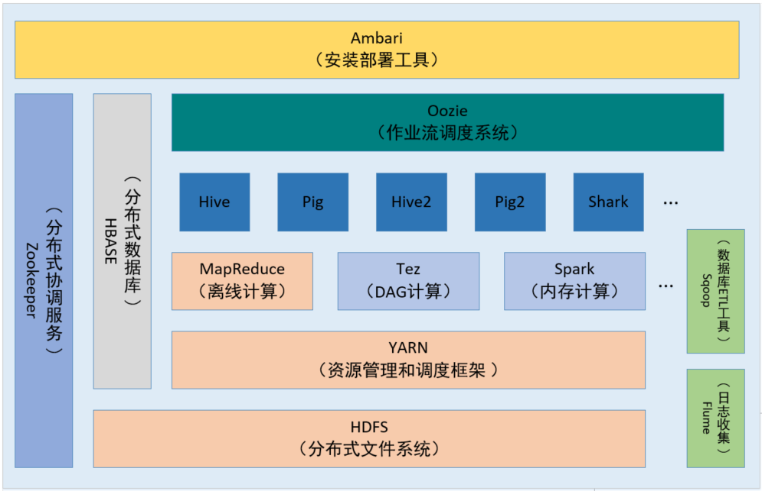

2.1 Hadoop概述
Hadoop简介：
Hadoop是Apache软件基金会旗下的一个开源分布式计算平台，它为分布式环境提供了对海量数据进行处理的能力。
Hadoop优势与特征：
1
高可靠性
高扩展性
高效性
高容错性
成本低
可构建在廉价机器上
支持多种编程语言
2
3
4
5
6
7

Slide 9
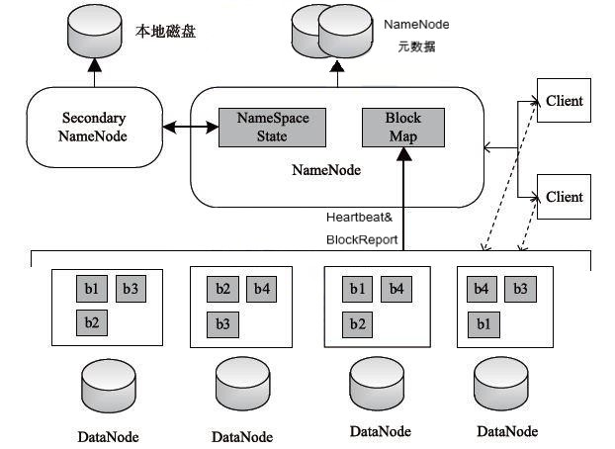
2.2 HDFS分布式文件系统
HDFS简介：
HDFS是以分布式进行存储的文件系统，主要负责集群数据的存储和读取。
HDFS组成：
1
NameNode
用于存储元数据以及处理客户端发出的请求。
Secondary NameNode
用于备份NameNode的数据。
DataNode
真正存储数据的地方，在DataNode中，文件以数据块的形式进行存储。
2
3

Slide 10
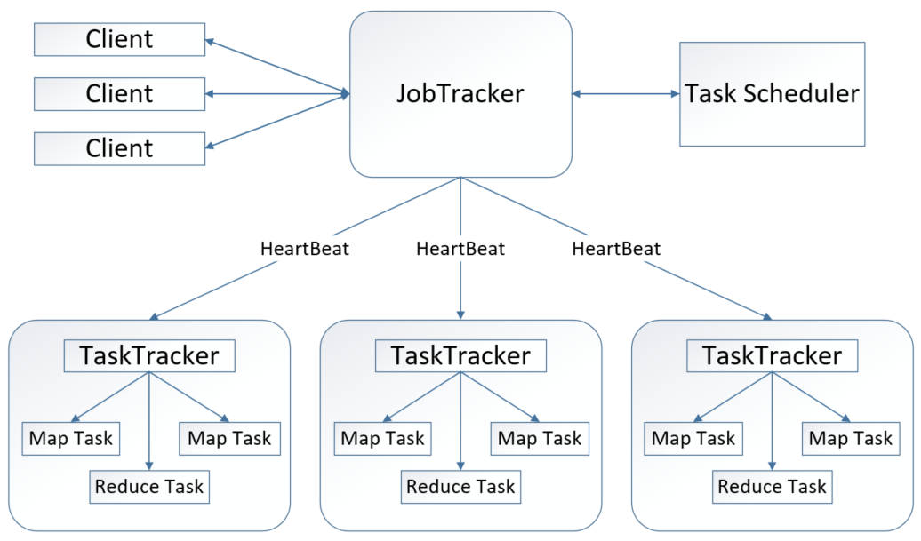
2.3 MapReduce分布式并行编程模型
MapReduce简介：
MapReduce是基于磁盘进行计算的、用于大规模数据集离线并行运算的编程模型。
MapReduce组成：
1
Client
用户也可通过Client进行MapReduce程序的提交，和查看作业的运行状态。
JobTracker
JobTracker负责资源监控和作业调度。
TaskTracker
TaskTracker通过“心跳”周期性地将本节点上资源的使用情况，和任务运行进度汇报给JobTracker，同时接收JobTracker发送过来的命令并执行相应的操作。
Task
Task分为Map Task和Reduce Task两种，均由TaskTracker启动。
2
3
4

Slide 11
2.3 MapReduce分布式并行编程模型
MapReduce处理流程：
MapReduce采用的是“分而治之”的处理策略，将复杂的、运行于大规模集群上的并行计算过程高度地抽象为两个函数：Map和Reduce。
函数 | 输入 | 输出 | 说明
Map | <k₁,v₁> 例如： < “a a b” ,1> | List(<k₂,v₂>) 例如： <“a”,1> <“a”,1> <“b”,1> | 首先，将小数据集进一步解析成一批<key,value>对，即<k₁,v₁>，并输入Map函数中进行处理。 然后，Map函数中每一个输入的<k₁,v₁>会转化成一批<k₂,v₂>进行输出，即List(<k₂,v₂>)。这些<k₂,v₂>是MapReduce计算的中间结果。
Reduce | <k₂,List(v₂)> 例如： <“a”,<1,1>> | <k₃,v₃> 例如： <“a”,2> | 输入的中间结果<k₂,List(v₂)>中的List(v₂)表示是一批属于同一个k₂的value。 Reduce函数会将这些中间结果<k₂,List(v₂)>中具有相同键的键值对以某种特定的方式组合起来，输出组合后的最终结果<k₃,v₃>。

Slide 12
03
PART THREE
Spark编程
Spark Programming

Slide 13
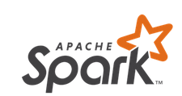
3.1 Spark概述
Spark简介：
Spark是专为大规模数据处理而设计的快速通用的计算引擎。
Spark生态系统中的组件 | 适用场景
Spark | 复杂的批量数据处理
Spark SQL | 基于历史数据的交互式查询
Spark Streaming | 基于实时数据流的数据处理
MLlib | 基于历史数据的数据挖掘
GraphX | 图结构数据的处理
Spark优势与特征：
Spark在继承了Hadoop MapReduce的优点的同时，也完善了Hadoop MapReduce的一些不足。相比于Hadoop MapReduce，Spark主要有如下两大优势：
1
提供了多种数据集操作类型，编程模式比Hadoop MapReduce更灵活。
提供了内存计算，可将中间结果放到内存中，之后的迭代计算都可以直接使用内存中的中间结果进行运算，避免了从磁盘中频繁读取数据，对于迭代运算效率更高；
2

Slide 14
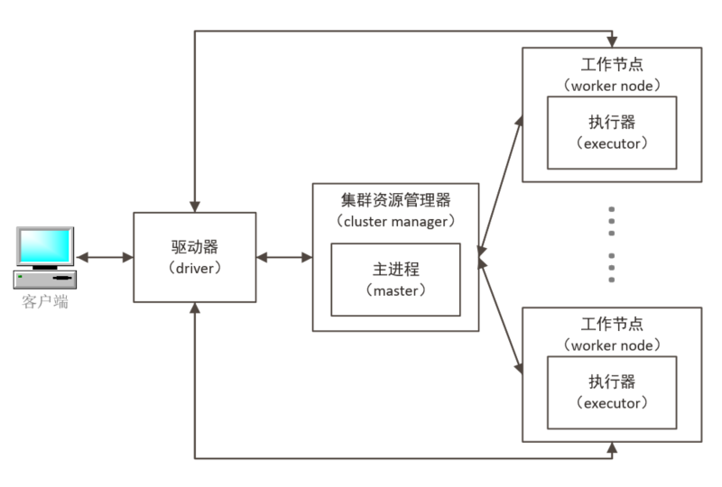
3.2 Spark架构
Spark运行架构组成：
1
驱动器（driver）
Spark客户端用来提交应用的进程。主要用于创建SparkSession对象和确定应用的执行计划。
执行器（executor）
运行执行计划中描述的任务的进程，其运行在工作节点上。
主进程（master）
向集群申请资源，并把资源交给驱动器的进程。
集群资源管理器（cluster manager）
负责监控工作节点，并在主进程发起请求时在工作节点上预留资源。
2
3
4

Slide 15
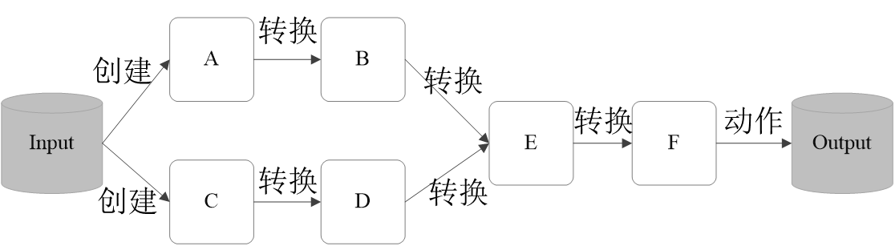
3.3 Spark编程基础
SparkSession：
SparkSession是Spark集群的一个连接，是所有Spark程序的统一入口，其在程序整个运行过程中都会使用。
RDD：
RDD（Resilient Distributed Dataset）是Spark编程中最基本的数据对象，它是Spark应用中的数据集。
RDD的操作分为“转换”（Transformation）和“动作”（Action）两种类型。
转换操作：对现有的RDD进行操作来创建新的RDD。
动作操作：在数据集上进行运算，返回计算值的操作。

Slide 16
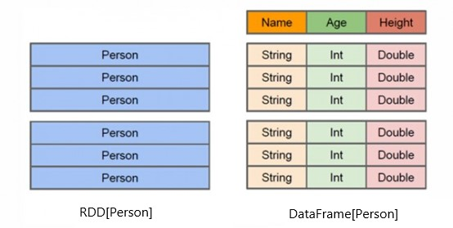
3.3 Spark编程基础
Spark SQL：
Spark SQL在RDD的基础上，增加了DataFrame（带有Schema信息的RDD）。它让Spark具备了处理大规模结构化数据的能力，不仅比原有的RDD转化方式更加简单易用，而且还拥有更高的计算性能。
DataFrame和RDD一样，其各种变换操作也采用惰性机制，分为“转换”（Transformation）和“行动”（Action）两种类型。

Slide 17
04
PART FOUR
机器学习库MLlib
Machine Learning Library MLlib

Slide 18
4 Spark MLlib
基本统计
特征处理
相关性
假设检验
最值、平均值、方差、合计
……
Word2Vec
TF-IDF
ChiSqSelector
PCA
……
Spark MLlib概述：
Spark MLlib（Machine Learning Library）是Spark提供的一个机器学习库，它提供了很多常用机器学习算法的分布式实现。
开发者只需对Spark编程，和机器学习算法的基本原理有所了解，就可以通过简单地调用MLlib中相应的API，来实现基于海量数据的分布式机器学习过程。
分类与回归
聚类
朴素贝叶斯
支持向量机
线性回归
随机森林回归
……
K-means
GMM
LDA
……
协同过滤
频繁模式挖掘
显式反馈
隐式反馈
……
FP-Growth
PrefixSpan
……

Slide 19
05
PART FIVE
教学实验案例
Teaching Experiment Cases

Slide 20
5.1 教学实验要求及内容
适用专业及年级：
c
高等学校计算机及相关专业的本科高年级学生和研究生。
课程目标与基本要求：
通过本课程的学习，帮助学生了解大数据技术的基本概念、存储、处理、分析和应用；掌握Hadoop HDFS、Hadoop MapReduce，以及Spark的框架与应用；熟悉Spark MLlib机器学习库的使用；拥有运用大数据技术对现实中的一些问题进行分析和求解的能力。
本课程全面系统地介绍现代大数据技术编程、开发方法、语言、环境和工具等，从大量现实案例入手，渐进地展开大数据技术的各个技术层面。
实验教学环境：
DataOne大数据实验平台。

Slide 21
5.2 教学实验案例(1)——原材料采购策略制定
1
实验目的：
掌握Spark集群的使用；
掌握Spark数据统计的基本方法；
了解Spark MLlib的基本用法；
掌握Spark MLlib求解线性回归模型的方法。
2
实验环境：
使用DataOne大数据实验平台与Python语言，在spark集群上编写、运行和调试spark程序。
3
实验内容：
数据表的选取与HDFS中文件的上传；
通过使用dataframe对数据进行统计，统计出每种产品每月的销售额；
通过作图（时间-销量），得出每种产品销量的大体趋势；
通过LinearRegression分别对每种产品每月的销售额进行线性回归模型的训练，分析训练得到的模型的准确度，并用该模型来预测未来半年内产品的销售额；
根据预测的结果，给出未来半年合理的原材料采购方案。
4

Slide 22
5.2 教学实验案例(1)——原材料采购策略制定
（1）数据表的选取与HDFS中文件的上传
经过观察与分析，我们得知所要用到的表有（保存在datasets文件夹下）：
“销售订制单”
“配方成本表-面包”
“配方成本表-烘焙”
“配方成本表-蛋糕”
通过“销售订制单”，我们可以得到在某一个时间点，卖出了几件产品。通过“配方成本表”我们可以获得每一种产品生产所需要的原材料种类及数量。
然后通过以下命令将这些数据表上传到HDFS：
$ hdfs dfs –put –f /home/SZU/datasets/. /user/SZU/datasets/.

Slide 23
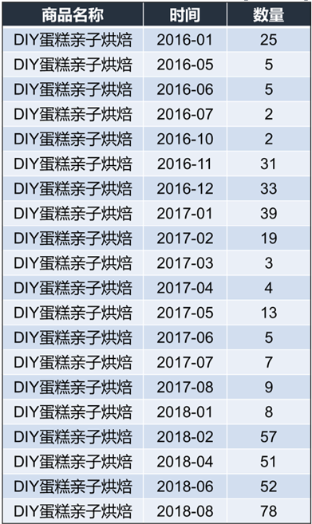
5.2 教学实验案例(1)——原材料采购策略制定
（2）通过使用dataframe对数据进行统计，统计出每种产品每月的销售额
#创建sparksession
spark=SparkSession.builder.getOrCreate()
#读取csv文件，并生成dataframe
df0=spark.read.format('com.databricks.spark.csv').options(header='true', inferschema='true').load('/user/SZU/datasets/销售订制单.csv')
#将string类型的日期转换为timestamp类型的日期
df0=df0.withColumn("下单时间", df0.下单时间.cast('timestamp'))
#选择出需要用到的列
df0=df0.select('商品名称','数量','下单时间’)
#提取出年-月，并将其新建为dataframe的一列，命名为‘时间’
df0=df0.select('*',date_format('下单时间', 'yyyy-MM').alias('时间’))
#按月份分别统计每种商品的销量
df0=df0.groupBy([df0['商品名称'],df0['时间']]).sum('数量').orderBy(df0['商品名称'].asc(),df0['时间'].asc())

Slide 24
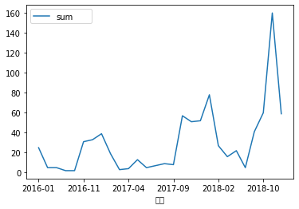
5.2 教学实验案例(1)——原材料采购策略制定
（3）绘制折线图得出每种产品销量的大体趋势
pddf0=df0.toPandas()
good_names=['芒香’, '芒果蛋糕’, ……]
#作图（时间-销量）
for good_name in good_names:
print(good_name)
pddf0[pddf0.商品名称==good_name].plot(x='时间’, y='sum(数量)’, kind='line')
plt.rcParams['font.sans-serif']=['SimHei']
plt.show()
DIY蛋糕亲子烘焙

Slide 25
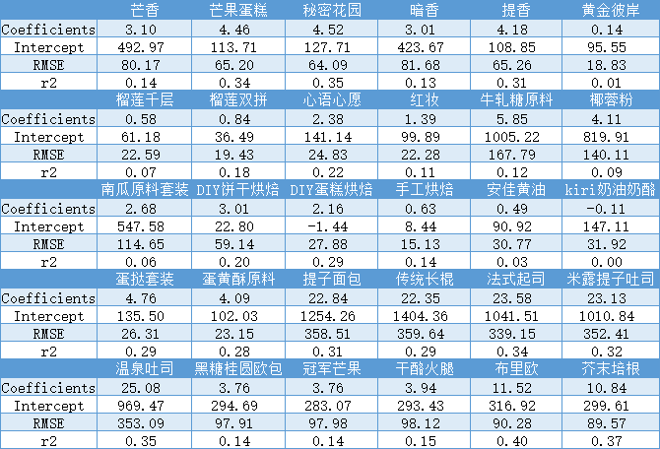
5.2 教学实验案例(1)——原材料采购策略制定
（4）训练LinearRegression模型预测未来半年内各种产品的销量
# 对每种产品的销量进行线性回归
for index in range(30):
# 加载训练数据
string = '/user/xuyuming/xuyuming/销量' + str(index) + '.txt'
training = spark.read.format("libsvm").load(string)
# 训练模型
lr = LinearRegression(maxIter=10, regParam=0.3, elasticNetParam=0.8)
lrModel = lr.fit(training)
# 输出并保存得到的结果
print("Coefficients: %s" % str(lrModel.coefficients))
print("Intercept: %s" % str(lrModel.intercept))
coeff.append(lrModel.coefficients)
inter.append(lrModel.intercept)
# 输出模型的准确度等信息
trainingSummary = lrModel.summary
print("RMSE: %f" % trainingSummary.rootMeanSquaredError)
print("r2: %f" % trainingSummary.r2)

Slide 26
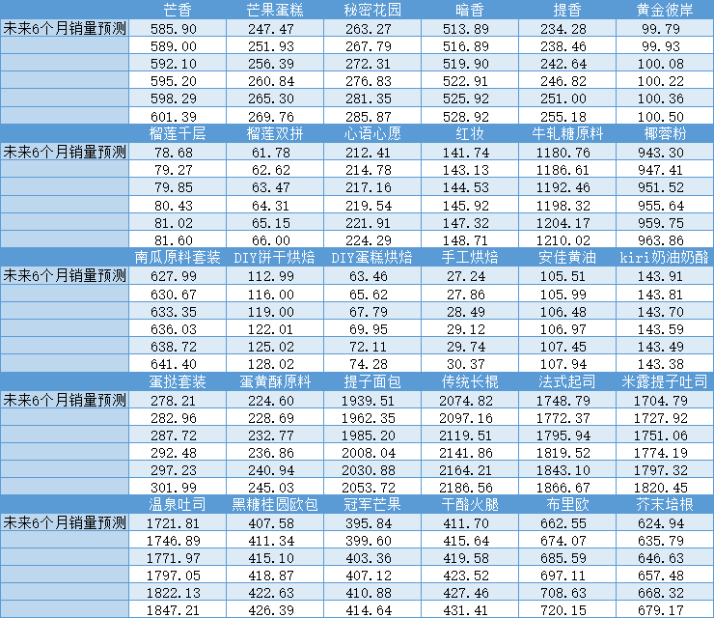
5.2 教学实验案例(1)——原材料采购策略制定
（4）训练LinearRegression模型预测未来半年内各种产品的销量
# 对于每种产品
for i in range(30):
# 计算其未来6个月的销量
for k in range(6):
num = coeff[i][0]*(len(goods_list)+k)+inter[i]
sub_sales_forecast.append(num)

Slide 27
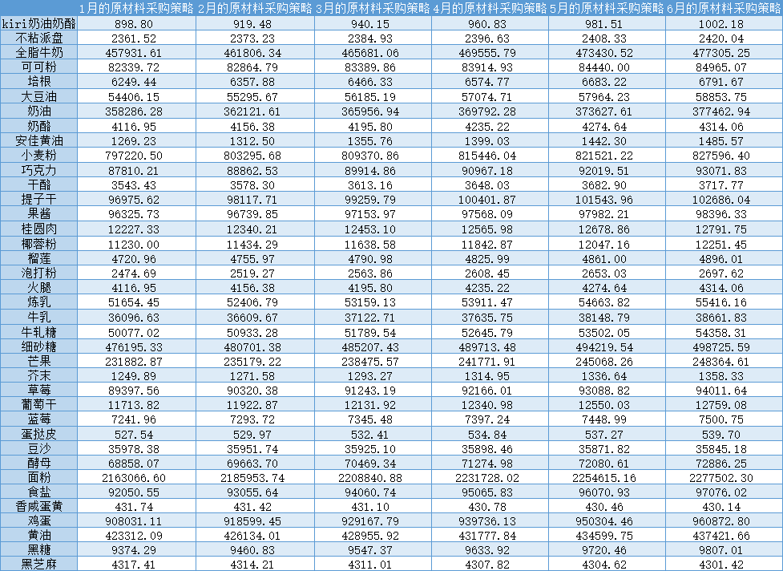
5.2 教学实验案例(1)——原材料采购策略制定
（5）根据销量预测结果给出未来半年的原材料采购方案
#第i月的原材料采购策略
for i in range(6):
#第j种产品
for j in range(30):
#第j种产品的第k种原材料
for k in range(len(cai_liao[j])):
purchase[cai_liao[j][k]]=purchase[cai_liao[j][k]]+sales_forecast[j][i]*eval(shu_liang[j][k])
#打印输出每种原材料在该月的采购计划
print('【2019年'+str(i+1)+'月的原材料采购策略】：')
for n in purchase:
print(str(n)+':'+str(purchase.get(n)))
#初始化purchase
purchase[n]=0

Slide 28
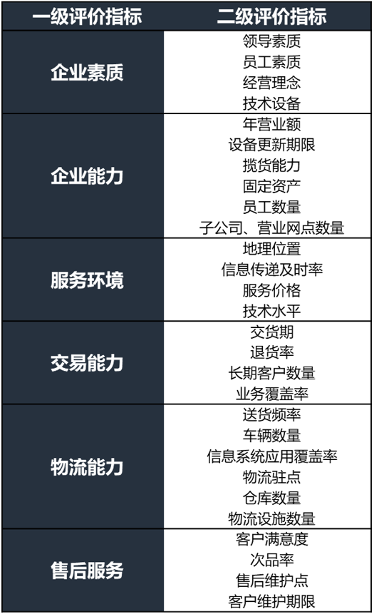
5.3 教学实验案例(2)——供应商聚类分析
1
实验目的：
了解hive数据仓库的使用；
掌握利用主成分分析法（PCA）对数据进行降维的方法；
掌握K-means和DBSCAN两种常用的聚类分析算法；
掌握Python图表绘制的方法；
掌握基本的数据统计方法。
2
实验环境：
对hive数据仓库中的供应商数据，使用DataOne大数据实验平台与Python语言，在spark集群上编写、运行和调试spark程序。
3
实验内容：
连接hive数据仓库并读取供应商数据；
使用主成分分析（PCA）对数据的特征值进行降维处理；
利用K-means算法对供应商进行聚类，并使用Calinski-Harabasz准则评价模型的拟合度；
利用DBSCAN算法对供应商进行聚类，并使用Calinski-Harabasz准则评价模型的拟合度；
挑选出存在特项异常的供应商，并找出他们的专长项。
4

Slide 29
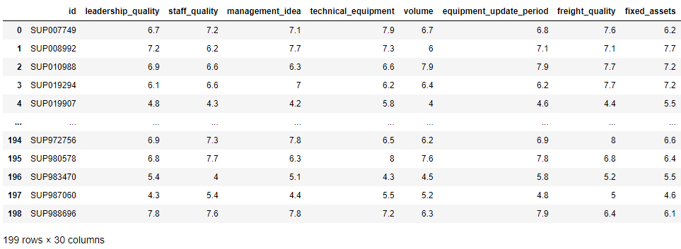
5.3 教学实验案例(2)——供应商聚类分析
（1）连接hive数据仓库并读取数据
首先，我们先要使用Python的pyhive库与hive数据仓库进行连接，获取到数据表的内容并用其生成一个dataframe。
#连接hive中的数据库
conn = hive.Connection(host='192.168.94.206', port=10000, username='hive', database='szu')
cursor = conn.cursor()
#获取数据表
cursor.execute("select * from supplier_data")
#构造dataframe
result = cursor.fetchall()
data = pd.DataFrame(data=list(result[1:]),columns=list(result[0]))
#关闭连接
cursor.close()
conn.close()

Slide 30
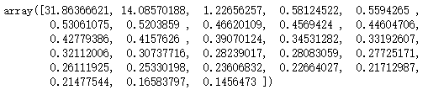
5.3 教学实验案例(2)——供应商聚类分析
（2）使用PCA对数据进行降维处理
因为数据集中样本的特征值非常多，将近30个，也就是将近30维，所以我们要先对样本特征进行降维处理。在这里，我们采用主成分分析（PCA）来对数据进行降维处理。
首先，我们先要对数据集的eigenvalue进行分析，看看要降成几维比较合适。
#为了分析其eigenvalue我们先将维数设置为28维（数据集总共28个特征）
pca = PCA(n_components=28)
pca.fit_transform(train)
#分析其eigenvalue，看看要降成几维
eigenvalue=pca.explained_variance_
#因为eigenvalue前两项值很大，后面的值相比都非常小，故将维度降为2维

Slide 31
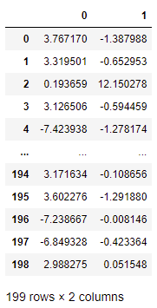
5.3 教学实验案例(2)——供应商聚类分析
（2）使用PCA对数据进行降维处理
因为数据集中样本的特征值非常多，将近30个，也就是将近30维，所以我们要先对样本特征进行降维处理。在这里，我们采用主成分分析（PCA）来对数据进行降维处理。
首先，我们先要对数据集的eigenvalue进行分析，看看要降成几维比较合适。
#为了分析其eigenvalue我们先将维数设置为28维（数据集总共28个特征）
pca = PCA(n_components=28)
pca.fit_transform(train)
#分析其eigenvalue，看看要降成几维
eigenvalue=pca.explained_variance_
#将维度降为2维
pca = PCA(n_components=2)
#将结果生成一个dataframe
data_pca = pd.DataFrame(pca.fit_transform(train))

Slide 32
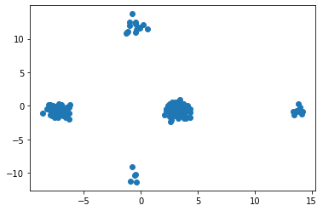
5.3 教学实验案例(2)——供应商聚类分析
（3）利用K-means算法进行聚类分析
#绘制散点图查看数据点大致情况
plt.scatter(data_pca[0],data_pca[1])
#根据上面散点图的分布情况，我们将数据点分类为5类
kmmodel = KMeans(n_clusters=5) #创建模型
kmmodel = kmmodel.fit(train) #训练模型
ptarget = kmmodel.predict(train) #对原始数据进行标注

Slide 33
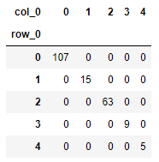
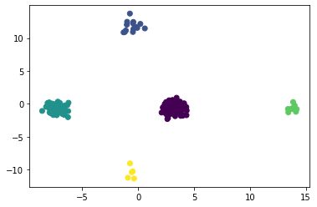
5.3 教学实验案例(2)——供应商聚类分析
（3）利用K-means算法进行聚类分析
#绘制散点图查看数据点大致情况
plt.scatter(data_pca[0],data_pca[1])
#根据上面散点图的分布情况，我们将数据点分类为5类
kmmodel = KMeans(n_clusters=5) #创建模型
kmmodel = kmmodel.fit(train) #训练模型
ptarget = kmmodel.predict(train) #对原始数据进行标注
#交叉表查看各个类别数据的数量
pd.crosstab(ptarget,ptarget)
#查看聚类的分布情况
plt.scatter(data_pca[0],data_pca[1],c=ptarget)
#使用Calinski-Harabasz准则评价模型的拟合度
CH_score_KMeans=calinski_harabasz_score(data_pca, ptarget)
CH_score_KMeans
Calinski-Harabasz: 3404.7563

Slide 34
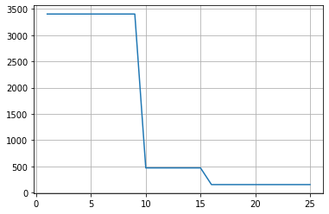
5.3 教学实验案例(2)——供应商聚类分析
（4）利用DBSCAN算法进行聚类分析
#参数选取，固定e=5，MinPts=[1:25]
MinPts_list=[]
CH_score_DBSCAN_list=[]
for i in range(25):
#邻域的距离阈值
e = 5
#样本点要成为核心对象所需要的样本数阈值
MinPts = i+1
MinPts_list.append(MinPts)
#模型训练
model = DBSCAN(eps=e, min_samples=MinPts)
#对训练集的数据进行分类
Type = model.fit_predict(data_pca)
#使用Calinski-Harabasz准则评价模型的拟合度
CH_score_DBSCAN=calinski_harabasz_score(data_pca, Type)
CH_score_DBSCAN_list.append(CH_score_DBSCAN)
#对各个MinPts下聚类结果的评分进行折线图绘制
plt.plot(MinPts_list,CH_score_DBSCAN_list)
plt.grid(True)
当e=5，且MinPts=[1, 9]时，聚类效果最佳，且聚类效果相同

Slide 35
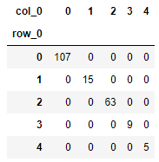
5.3 教学实验案例(2)——供应商聚类分析
（4）利用DBSCAN算法进行聚类分析
#参数设置
e = 5
MinPts = 3
#模型训练
model = DBSCAN(eps=e, min_samples=MinPts)
#对训练集的数据进行分类
Type = model.fit_predict(data_pca)
#交叉表查看各个类别数据的数量
pd.crosstab(Type,Type)
#查看聚类的分布情况
plt.scatter(data_pca[0], data_pca[1], c=Type)
#使用Calinski-Harabasz准则评价模型的拟合度
CH_score_DBSCAN=calinski_harabasz_score(data_pca, Type)
Calinski-Harabasz: 3404.7563

Slide 36
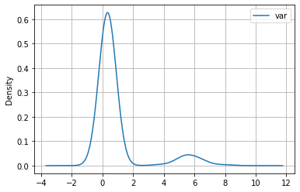
5.3 教学实验案例(2)——供应商聚类分析
（5）挑选出存在特项异常的供应商，并找出他们的专长项
Step1：找出特项异常供应商
#获取各个供应商各项评分方差
var_list=[]
for i in range(199):
var = np.var(np.array(train[i:i+1]))
var_list.append(var)
#构造dataframe
var_df=pd.DataFrame(data=var_list,columns=['var'])
#绘制密度图
var_df.plot(kind='kde',grid=True)
#显示图表
plt.show()
“各个供应商各项评分方差”密度图
各项评分方差≤1的供应商，为正常的供应商；
各项评分方差>1的供应商，为存在特项异常的供应商。

Slide 37
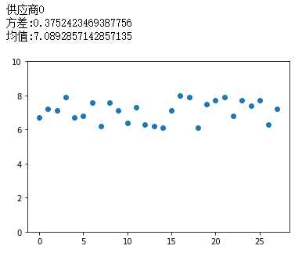
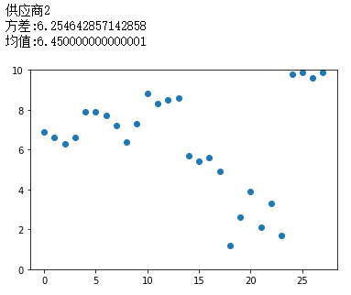
5.3 教学实验案例(2)——供应商聚类分析
（5）挑选出存在特项异常的供应商，并找出他们的专长项
Step1：找出特项异常供应商
正常的供应商
存在特项异常的供应商
“各个供应商各项评分方差”密度图
各项评分方差≤1的供应商，为正常的供应商；
各项评分方差>1的供应商，为存在特项异常的供应商。

Slide 38
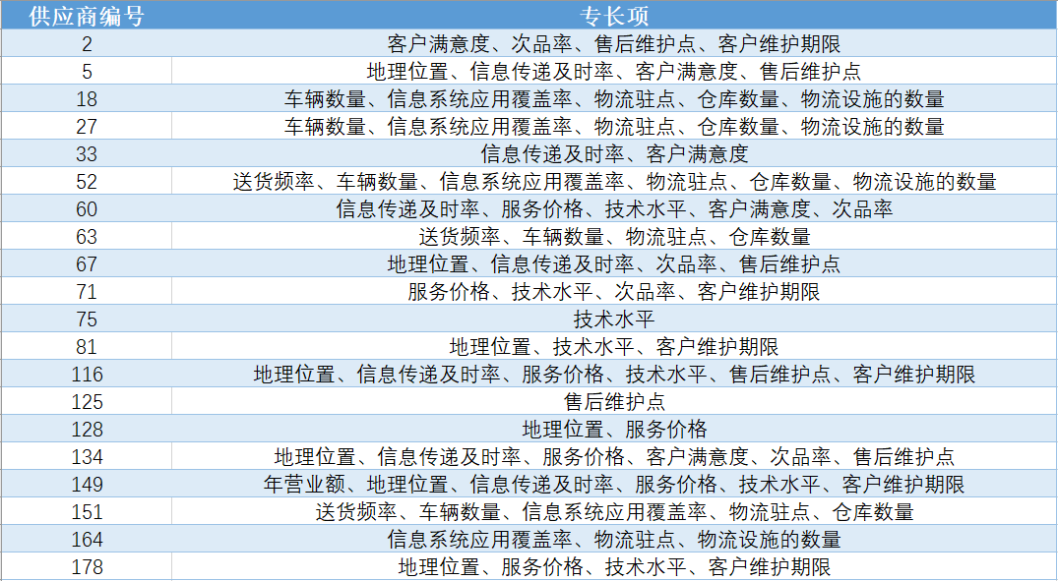
5.3 教学实验案例(2)——供应商聚类分析
（5）挑选出存在特项异常的供应商，并找出他们的专长项
Step2：分析各个特项异常供应商的专长项
如果一个特项异常供应商某一项的评分排在所有供应商前5%（前10），我们就认为该供应商的该项是它的特项专长。
#对各项评分指标进行分析
for f in feature:
arr=np.array(train[f])
var = np.var(arr)
mean = np.mean(arr)
#挑出该项指标Top10的供应商
D=train[f].to_dict()
sorted_D=sorted(D.items(), key = lambda kv:(kv[1], kv[0]), reverse=True)
sorted_D=sorted_D[0:10]
#挑出这Top10里的特项异常供应商
sorted_special_D=[]
for key_value in sorted_D:
if (key_value[0] in special_sid):
sorted_special_D.append(key_value)
#保存这些特项异常供应商的专长项
for kv in sorted_special_D:
special_suppliers_dictionary[kv[0]].append(f)

Slide 39
5.4 教学实验案例(3)——客户反馈信息分析
1
实验目的：
掌握爬取手机APP数据的方法；
掌握使用Python读取json文件的方法；
掌握使用jieba库进行中文文本分词的方法；
掌握使用wordcloud库进行词云绘制的方法；
掌握文本向量化的TF-IDF算法；
掌握高维数据降维的t-SNE算法；
掌握K-means聚类算法；
掌握Python的基本绘图方法。
2
实验环境：
使用DataOne大数据实验平台与Python语言，在spark集群上编写、运行和调试spark程序。
3
实验内容：
4
从“幸福西饼生日蛋糕门店美团评论数据集_1_5k.json”中提取出评价数据；
筛选抓取的客户评价，找出评价的高频关键词，并绘制的词云；
对抓取的客户评价有效信息进行向量化，采用二维平面对客户评价进行可视化处理。在二维向量可视化图中，彼此相近的点表示具有相似的含义，且用绿色表示正面评价，红色点表示负面评价；
对客户评价进行聚类分析，并采用二维平面对聚类结果进行可视化处理。

Slide 40
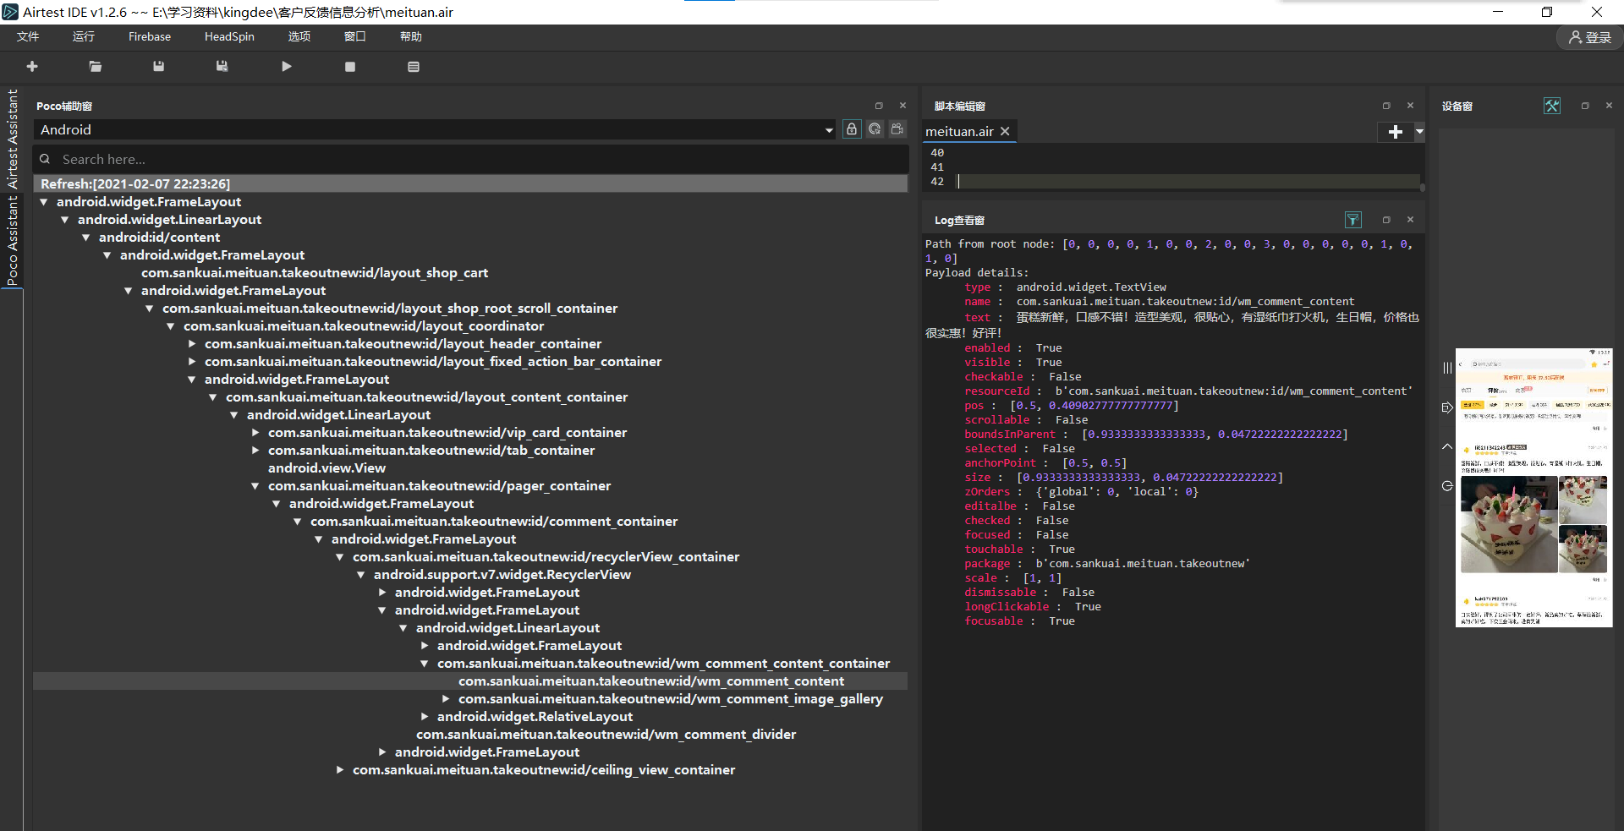
5.4 教学实验案例(3)——客户反馈信息分析
（1）爬取美团APP“幸福西饼蛋糕（深圳店）同城配送”门店的外卖评价与到店评价
使用Airtest这一UI自动化测试编辑器来对美团APP中的评价进行爬取。

Slide 41
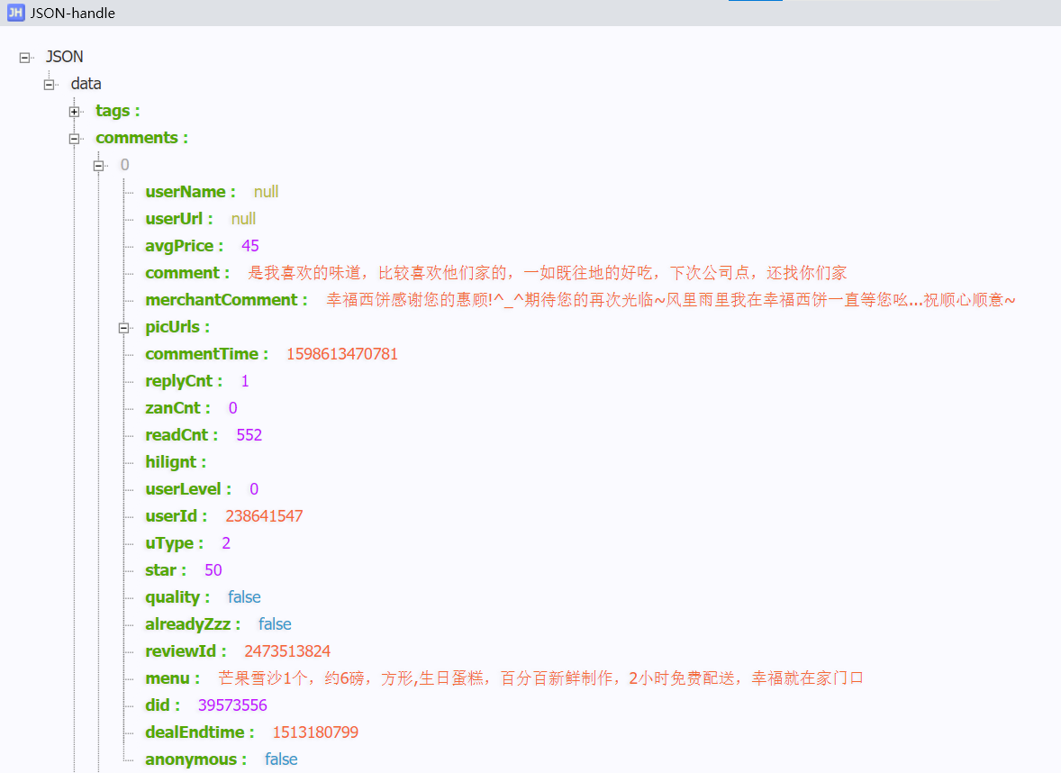
5.4 教学实验案例(3)——客户反馈信息分析
（2）从“幸福西饼生日蛋糕门店美团评论数据集_1_5k.json”中提取出评价数据
#打开json文件
file=open("幸福西饼生日蛋糕门店美团评论数据集_1_5k.json", "r", encoding="utf-8")
#读取json文件的内容，生成一个字典
dic=json.load(file)
#关闭json文件
file.close()
#从字典中获取每一条评论的内容
for item in dic.get("data").get("comments"):
print(item.get("comment"))
p.s. 因为不同数据集的分析流程都一样，故后面的实验步骤只基于该数据集。

Slide 42

5.4 教学实验案例(3)——客户反馈信息分析
（3）筛选抓取的客户评价，找出评价的高频关键词，并绘制词云
文本预处理：
对评论中的特殊字符进行剔除，只保留中英文和数字
对评论中的停用词进行剔除
# 结巴中文分词，生成字符串
cut_text_waimai = jieba.cut(text_waimai,cut_all=False)
# 用空格分隔开分词结果，形成字符串，用以绘制词云
result_waimai = " ".join(cut_text_waimai)
# 生成词云图
wc = WordCloud(font_path="simfang.ttf", # 设置字体
background_color='white', # 设置背景色
width=250, # 设置背景宽
height=175, # 设置背景高
max_font_size=50, # 最大字体
min_font_size=10, # 最小字体
collocations=False, # 避免重复统计词语
mode='RGBA')
# 产生词云
wc.generate(result_waimai)
# 以图片的形式显示词云
plt.imshow(wc)
# 关闭图像坐标系
plt.axis("off")
plt.show()

Slide 43
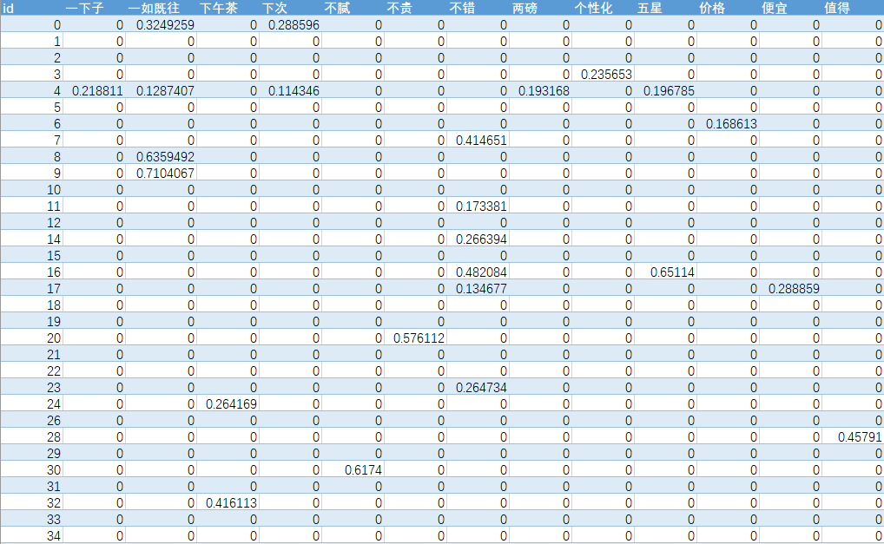
5.4 教学实验案例(3)——客户反馈信息分析
（4）利用TF-IDF模型对客户评价信息进行向量化
#将文本转为词频矩阵
frequency=vectorizer.fit_transform(corpus)
#计算tf-idf
tfidf=transformer.fit_transform(frequency)
#将tf-idf矩阵抽取出来
weight=tfidf.toarray()
后续处理：
将dataframe中一些无意义的词项剔除
将dataframe中一些TF-IDF得分和为0的评论剔除

Slide 44
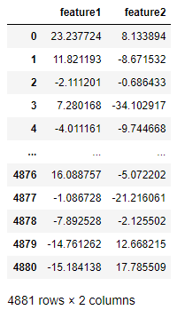
5.4 教学实验案例(3)——客户反馈信息分析
（5）利用T-SNE模型将向量化的评价信息的特征维度降至二维
进行10次T-SNE降维，将其Kullback-Leibler离散度作为衡量指标，取KL离散度最小的一次作为降维的结果。
for i in range(10):
#使用t_sne降成2维
tsne=TSNE(n_components=2, perplexity=50)
result=tsne.fit_transform(np.array(train))
result_list.append(result)
#计算KL离散度（越小越好）
kl=tsne.kl_divergence_
if kl<min_kl:
min_kl=kl
best_id=i
#构造dataframe
best_result=result_list[best_id]
tsne_train=pd.DataFrame({"feature1":list(best_result[:, 0]), "feature2":list(best_result[:, 1])})

Slide 45
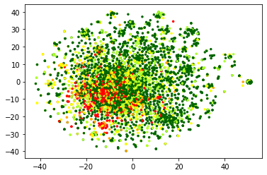
5.4 教学实验案例(3)——客户反馈信息分析
（6）采用二维平面对客户评价进行可视化处理
根据每条评论中的评分对评论进行二维可视化处理，其颜色所代表的含义为：深绿（非常满意）、绿（满意）、黄（一般）、橙（差）、红（非常差）。
#设置颜色列表
label_color=[]
for i in label_list:
if i=="非常满意":
label_color.append("DarkGreen")
elif i=="满意":
label_color.append("GreenYellow")
elif i=="一般":
label_color.append("Yellow")
elif i=="差":
label_color.append("Orange")
elif i=="非常差":
label_color.append("Red")
#将评论可视化，并将不同评分的评论用不同颜色进行标注
plt.scatter(best_result[:, 0], best_result[:, 1], 20, np.array(label_color))
plt.show()

Slide 46
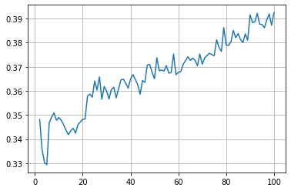
5.4 教学实验案例(3)——客户反馈信息分析
（7）对客户评价进行聚类分析，并采用二维平面对聚类结果进行可视化处理
我们采用轮廓系数作为聚类个数选取的衡量指标。
#K-means聚类(2-100)
for k in list(range(2,101)):
#创建模型
kmmodel = KMeans(n_clusters=k)
#训练模型
kmmodel = kmmodel.fit(tsne_train)
#对原始数据进行标注
target=kmmodel.predict(tsne_train)
target_list.append(target)
#使用轮廓系数评价模型的拟合度
S_score=silhouette_score(tsne_train, target)
S_list.append(S_score)
#对各个聚类结果的轮廓系数进行折线图绘制
plt.plot(list(range(2,101)),S_list)
plt.grid(True)
plt.show()
虽然其轮廓系数总体是随着聚类个数的增加而增加，但有时聚类个数过多并没有什么实际意义。因为此时数据规模为5000左右，所以我们就选取聚类个数为2-100时轮廓系数最大的那个结果，即聚100个类。

Slide 47
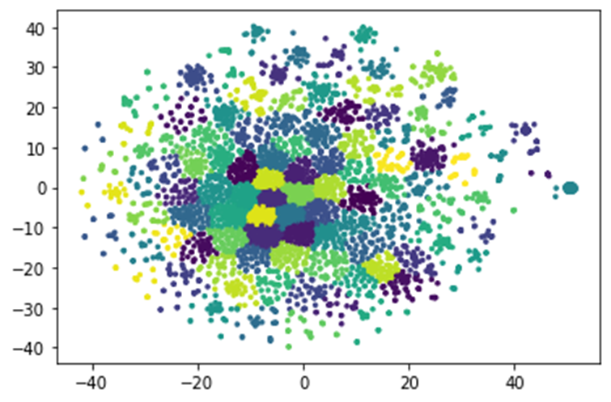
5.4 教学实验案例(3)——客户反馈信息分析
（7）对客户评价进行聚类分析，并采用二维平面对聚类结果进行可视化处理
选取得分评价最高的那个聚类结果（簇个数为100）。
target = target_list[max_score_id]
plt.scatter(tsne_train["feature1"],tsne_train["feature2"],c=target)

Slide 48
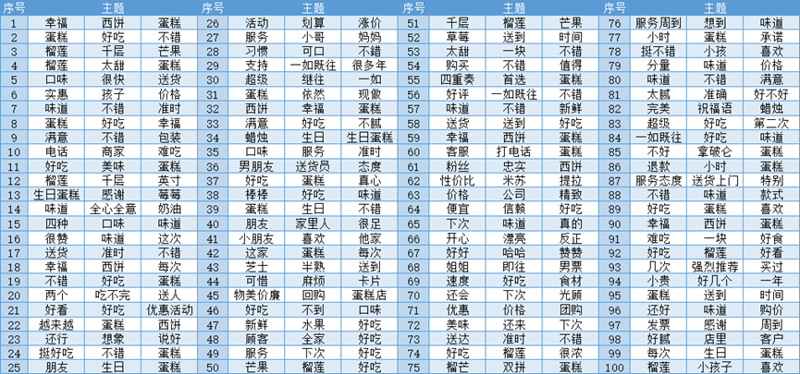
5.4 教学实验案例(3)——客户反馈信息分析
（7）对客户评价进行聚类分析，并采用二维平面对聚类结果进行可视化处理
选取得分评价最高的那个聚类结果（簇个数为100）。
target = target_list[max_score_id]
plt.scatter(tsne_train["feature1"],tsne_train["feature2"],c=target)
在聚类得到的每一类中，选取TF-IDF指标总和最大的那3个词作为该类的主题。
for i in range(num_of_cluster):
cluster_tfidf=train.iloc[cluster_dictionary[i]]
sum_c_tfidf=np.sum(np.array(cluster_tfidf),axis=0)
clister=pd.Series(sum_c_tfidf,words)
clister=clister.sort_values(ascending=False)
theme=clister.index.to_list()
print("第"+str(i+1)+"个类的主题："+theme[0]+" "+theme[1]+" "+theme[2])

Slide 49
谢 谢
深圳大学计算机与软件学院
2021年5月

